Slide 1
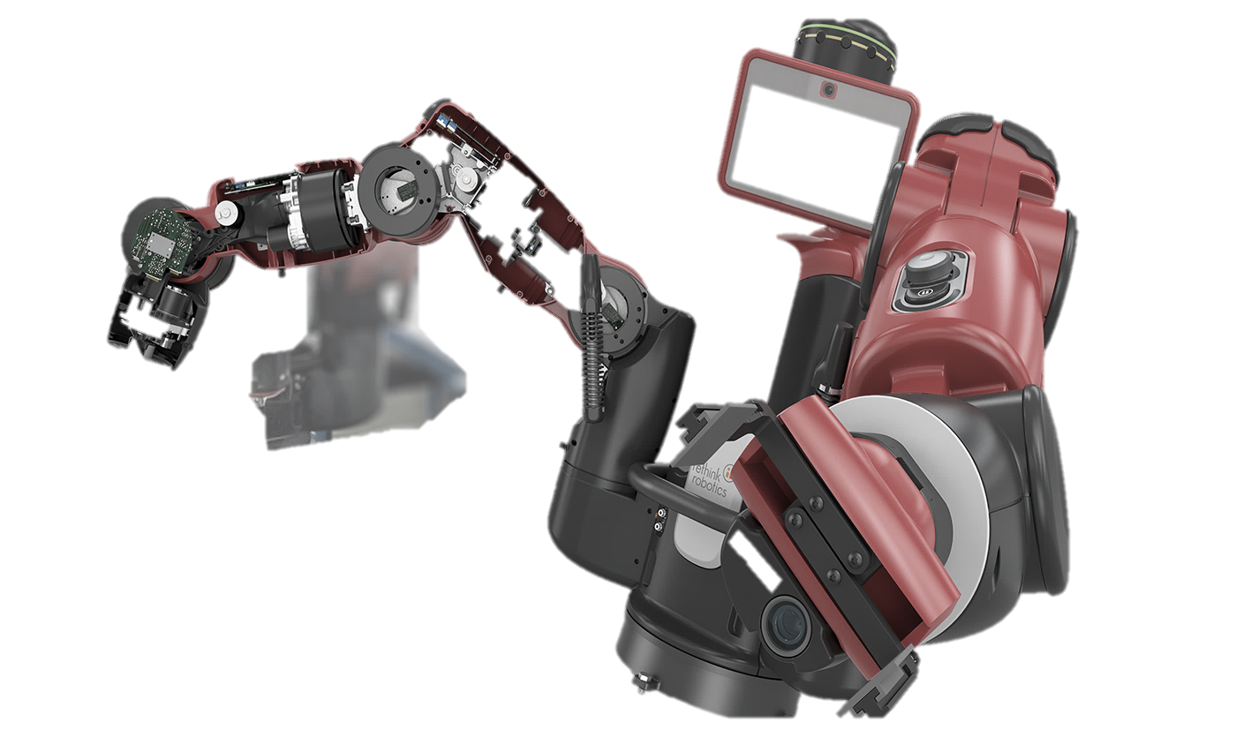
EL TECNOLÓGICO DE ESTUDIOS SUPERIORES DE CHIMALHUACÁN
A TRAVÉS DE LA SUBDIRECIÓN DE VINCULACIÓN Y EL ÁREA DE EDUCACIÓN CONTINUA
CONVOCA A LA COMUNIDAD TECNOLÓGICA Y PÚBLICO EN GENERAL A INSCRIBIRSE AL
CURSO DE:
SOLIDWORKS BÁSICO
INSTRUCTOR :
Ing. Allan Gómez Solís
Instructor con los conocimientos y experiencia necesaria en la impartición de diseño, producción y ensamblaje.
Duración: 30 horas repartidas en 6 sesiones sabatinas
Fecha de inicio : 4 de MARZO de 2017
(Fechas sujetas a demanda de participantes).
Horario: 08:00 a 13:00 Horas
Costo:
Alumnos, Egresados y Docentes del TESCHI: $543.00
Público en General: $747.00
(El monto deberá cubrirse sin excepción una semana
Previa al inicio del curso).
Perfil del participante:
Estudiantes con conocimientos en Mecatrónica, Diseño Mecánico y Química, interesados en conocer las herramientas básicas relacionadas con el software solidworks.
Objetivo del curso:
Adquirir el conocimiento de las herramientas de dibujo para realizar diseño de sus máquinas o herramientas y simular el comportamiento de dicho diseño. Y lo podrá implementar en el trabajo
Al finalizar el curso se entregará constancia con validez curricular.
INFORMES E INSCRIPCIONES:
Ing. Mirna Molina García
Educación Continua
Teléfonos: 50-44-70-20 Y 58-52-74-26 EXT: 142
Celular: 55-72-15-13-25
educacioncontinua@teschi.edu.mx

